Slide 1


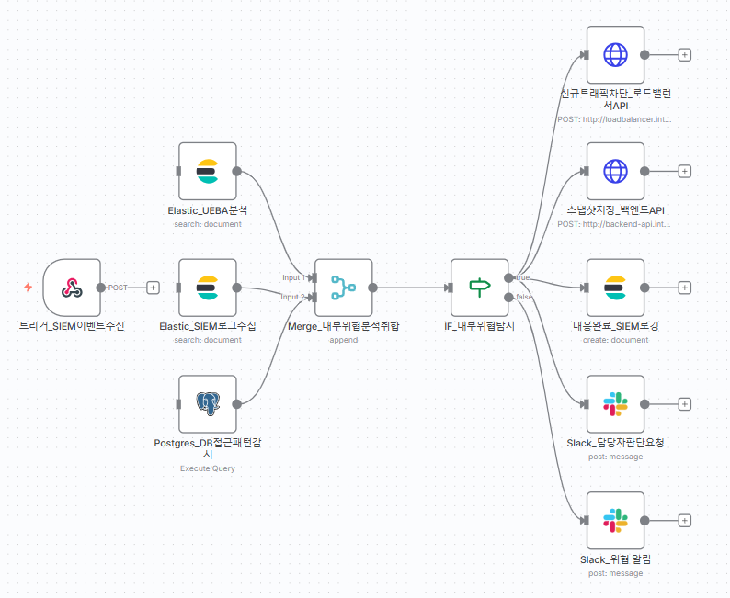
Sk 쉴더스
Rookies 29기
프로젝트 개요
개발 및 진단
시나리오 모의해킹
프로젝트 총평
67
연쇄 침투를 통한 지능형 보이스피싱 공격
3. n8n서버 접근 및 정보확인 후 해당 정보를 기반하여 CVE 이용하여 보안로직 무력화
n8n에서 구동 중인 자동화 워크플로우를 조사하여, 핵심 보안 로직 노드를 식별함 이후 해당 노드를 분석 후 로직 노드의 워크플로우를 비활성화하여 보안 관련 시스템을 무력화함

Slide 2


Sk 쉴더스
Rookies 29기
87
감사합니다.
Q&A

